Slide 1

CONCIENCIA EN SEGURIDAD DE LA INFORMACIÓN

Slide 2
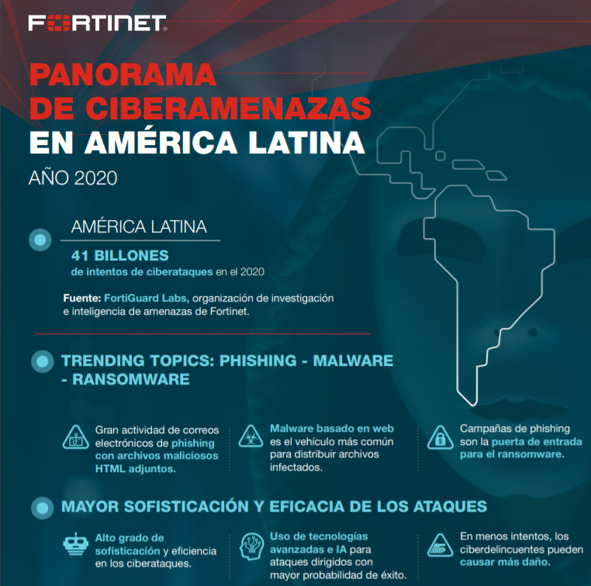
1
ESTADO SEGURIDAD LATINOAMÉRICA 2020
América Latina sufrió más de 41 billones de intentos de ciberataques en 2020
Los ataques dirigidos, las tecnologías avanzadas y la inteligencia artificial aumentan las posibilidades de éxito de los delincuentes
La investigación de FortiGuard Labs, el laboratorio de inteligencia de amenazas de Fortinet, sobre el panorama de ciberamenazas de 2020 reveló un alto grado de sofisticación y eficiencia por parte de los ciberatacantes, mediante el uso de tecnologías avanzadas e inteligencia artificial (IA) para desarrollar ataques dirigidos con mayores posibilidades de éxito.
El año 2020 demostró la capacidad de los delincuentes para invertir tiempo y recursos en ataques más lucrativos, como el ransomware. Además, se están adaptando a la nueva era del trabajo remoto con acciones más sofisticadas para engañar a las víctimas y acceder a las redes corporativas.
Fuente: https://www.fortinet.com/content/dam/maindam/PUBLIC/02_MARKETING/06_Infographics/infographic-threat-intelligence-2020-cs6%20LATAm.pdf

Slide 5
Usuario – Primera Línea de Defensa
Home Office
En esta nueva normalidad el Usuario es la primera y la última línea de defensa
Seguridad en Aplicaciones
Seguridad para Infraestructura
Seguridad en Redes
Usuario – Última Línea de Defensa
On-Premise

Slide 6
6
MODELO DE APRENDIZAJE
SIMULACIÓN ATAQUES
PHISHING
MEDICIÓN Y ANALÍTICA COMPORTAMIENTO DE USUARIOS
SECURITY AWARENESS
PORTAL WEB ENTRENAMIENTO
1
2
Análisis del comportamiento de sus Usuarios.
3
Entrene a sus Usuarios para convertirlos en su primera línea de defensa.
Ejecución Campañas de Phishing.

Slide 7
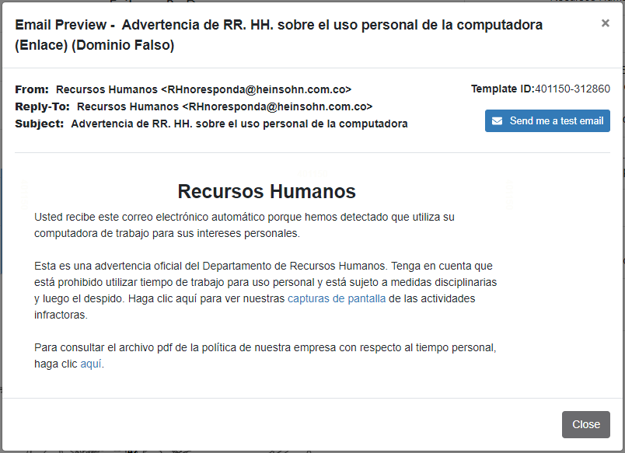
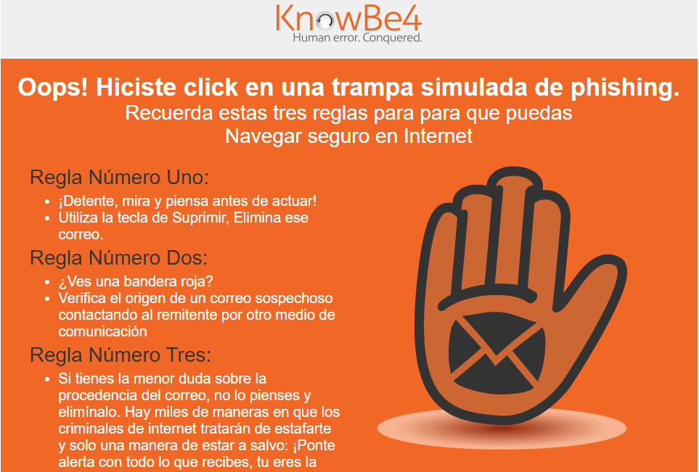

EJEMPLOS DE EJERCICIOS CON LOS COLABORADORES
El área de recursos humanos no existe en esta organización

Slide 8
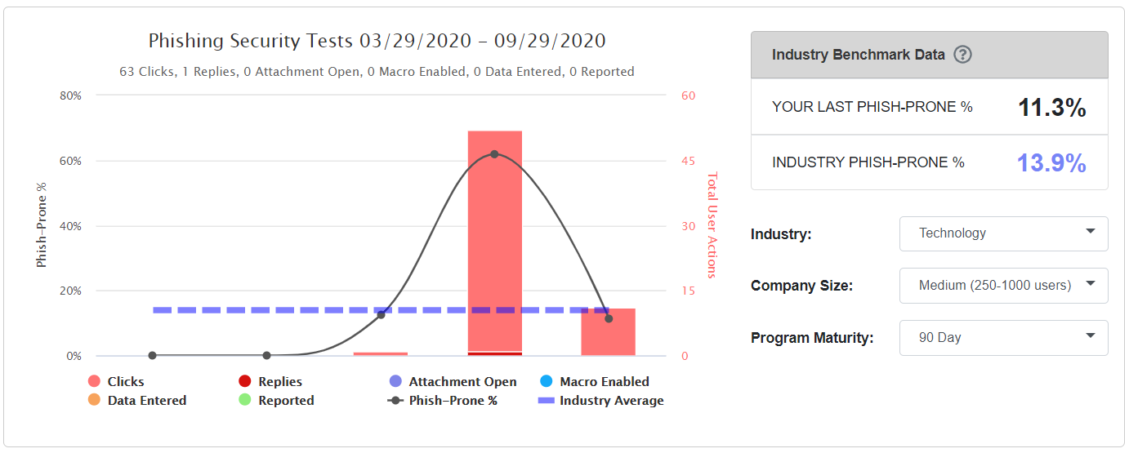
TENER INDICADORES
1
2
Campaña # 1
25/08/2020
Mails Enviados: 89
Clics: 51
Phish-Prone: 61.9%
Campaña # 2
22/09/2020
Mails Enviados: 100
Clics: 1
Phish-Prone: 11.3%
1
2

Slide 9
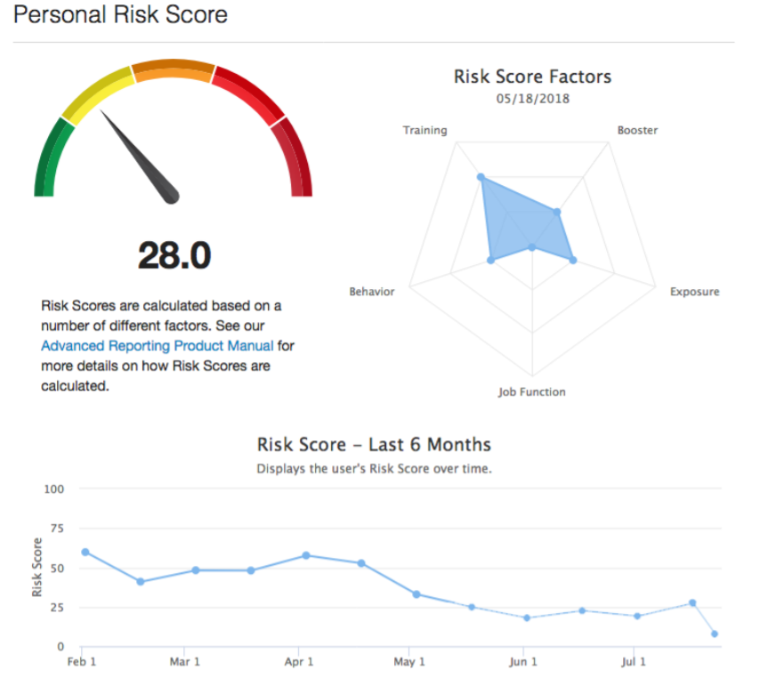
INDICADORES

Slide 10
MODELO DE APRENDIZAJE INGENIERIA SOCIAL
“Ni siquiera soy consciente que no se algo de como protegerme”
Incompetencia Inconsciente
Etapa de Falta de Conciencia
“Soy consciente que no se algo de como protegerme”
Etapa de Conciencia
Incompetencia Consciente
“Soy consciente que debo protegerme, pero debo concentrarme para realizarlo”
Etapa Paso a Paso
Competencia Consciente
“Se protegerme tan bien, que no debo concentrarme para realizarlo”
Etapa Experto
Competencia Inconsciente
CONOCIMIENTO
Entrenamiento
Continuo y Focalizado
TIEMPO

Slide 11

EDUCACIÓN
Portal de autogestión 7x24.
Módulos de entrenamiento interactivos.
Módulos de cumplimiento obligatorio.
Videos.
Juegos.
Series.
Posters.
Módulos hechos a la medida.
Múltiples idiomas.

Slide 12
10
MODELO CORPORATIVO
Dashboard
Interventor Proyecto
Usuarios
Entrenamiento Continuo
Security Awareness
Líder
Plataforma
Cliente

Slide 13
RECOMENDACIONES
11
Verificación mensual en la Deep Web de la exposición de las cuentas de correo electrónico de los usuarios.
Pruebas de phishing de voz (estafa telefónica).
Campañas personalizadas por equipo de trabajo.
Acompañamiento de expertos.
Integración con el Directorio Activo.
Pruebas simuladas de phishing.
Programa automatizado de concientización de seguridad (Security Awareness).
Plantillas de E-mail para dar Consejos y sugerencias de seguridad a los usuarios.
Portal de entrenamiento 7x24.
Plug-in para Google mail y Outlook para que sus usuarios alerten de un mail con riesgo de phishing.

Slide 14
12
RESULTADOS
Promedio de Victimas Primer Ataque Simulado (37.9%)
Reducción de Infecciones de Malware.
Reducción de la Perdida de Datos.
Reducción del Robo Cibernético.
Incremento de la Conciencia en Ciberseguridad de sus Colaboradores.
Promedio de Victimas Tercer Mes Servicio (14.1%)
1er Trimestre
Servicio
Promedio de Victimas
Mes 12 del Servicio (4.7%)

Slide 15

11
CARACTERISTICAS
CARACTERÍSTICAS DEL SERVICIO | ITEM
Pruebas simuladas de Phishing Ilimitadas.
Portal de entrenamiento 7x24 en concientización de seguridad (Security Awareness).
Plantillas de E-mail para dar Consejos y sugerencias de seguridad a los usuarios
Plug-in para Google mail y Outlook para que sus usuarios alerten de un mail con riesgo de phishing.
Verificación mensual en la Deep Web de la exposición de las cuentas de correo electrónico de los usuarios.
Pruebas simuladas de phishing de voz (estafa telefónica)
Campañas personalizadas de Phishing por equipo de trabajo.
Servicio gestionado que incluye Líder de Servicio encargado del desarrollo de las campañas y operación de la plataforma.
Integración con el Directorio Activo
Cantidad de contenido Portal Entrenamiento Security Awareness en español | 248

Slide 16
Estrategia protección de marca
Monitoreo y Protección de Marca
Concientización de Usuarios
Análisis Páginas Web Maliciosas
Análisis de Credenciales de Usuario
Monitoreo Redes Sociales
Análisis de Dominios
Análisis Exposición Infraestructura
Análisis Filtración de Datos

Slide 17
PLAN ESTRATÉGICO DE SEGURIDAD DE LA INFORMACIÓN
Usuarios Seguros
Primera Línea de Defensa
Gestión de Riesgo para E-mail
Aplicaciones Seguras
Pruebas Continuas de Seguridad
DevSecOps
Pruebas de Seguridad por Demanda
Ecosistemas Digitales Seguros
Análisis de Vulnerabilidades
Continuo
Monitoreo de Seguridad
Procesos Seguros
Compliance
ISO 27001
CISOaaS
Gestión de Acceso
Passwordless
Protección y Monitoreo de Marca
Gestión de Postura de Seguridad en Cloud
Centro de Operaciones de Ciberseguridad

Slide 18




http://www.trustit.com.co/
Carrera 48 No 25 AA Sur 70 / Of 504 Complex Las Vegas, Envigado

